Slide 1
장애인복지관
2118049 이준현
2118063 김 선우
2310011 박인혜

Slide 2
1.정의
목차
역사
법적근거
목적과 성격 및 기능
선정기관소개
운영주체
설립년도 및 중요 연혁
기관운영 미션, 비전,
예산규모
조직도 (사회복지사 수 ,기타 전문자격자 수도 확인
사업소개 (지역권익옹호사업/ 직업지원사업 /성인주간보호센터)
관련기사 소개

Slide 3
1. 정의
장애인이 지역사회에서 살아갈 수 있도록 종합적인 재활서비스를 제공하고 장애인에 대한 사회적 인식을 개선해야 기능을 가지고 장애당사자의 지역사회 참여 및 촉진하도록 지원하는 시설을 말한다.

Slide 4
2.역사
1950년, 한국전쟁으로 인해 장애인수용시설(생활시설)이 증가함. 하지만 재활서비스 사업은 반달하지 않았음.
1975년, 장애인분야 최초의 이용시설인 정립회관(한국소아마비협회)가 등장함.그리고 삼육아동재활원 재활의학과가 신설되었고 보호작업장이 설치되었음
1982년 서울장애인 종합복지관을 개관하고 명확한 역할과 기능이 부여 되지 않은 상황에서 설립되고 운영되었음
1988년 서울장애인올릭픽을 위해 정부는 ‘시설현대화계획 (1985~1987)’을 수립함.
장애인복지설의 영세성과 비전문성을 보완하여 장애인시설이 확충되었 음 →장애인복지관의 양적 증가

Slide 5
3. 법적근거
(1) 장애인복지법 57조(장애인복지시설의 이용 등)
① 국가와 지방자치단계는 제 58조에 따른 장애인복지시설을 이용하는 장애인의보호 하기 위하여 필요한 정책을 마련하고 관련 프로그램을 실시할 수 있는 기반을 조성하여야 한다.
② 장애인복지실시기관은 제 58조 따른 장애인복지시설에 대한 장애인의 선택권을 최대한 보장하여야 한다.
③ 장애인복지실시기관은 제 58조 따른 장애인복지시설에 대한 장애인의 선택권을 최대한 보장하여야 한다.
④ 제58조에 따른 장애인복지시설의 선택에 필요한 정보 제공과 서비스 제공 시에는 장애인의 성별 · 연령 및 장애의 유형과 정도를
고려 하여야 한다.

Slide 6
4. 목적과 성격 및 기능
목적
의료, 교육, 사회심리, 직업 등의 종합적 접근을 통하여 장애인에게 정당한 기회와 전문적인 서비스를 제공하는 장애인 복지 사업의 중추 기관으로서 잠재능력을 최대한 계발하고 그들의 욕구 충족과
행복한 삶을 누릴 수 있도록 재활자립을 도우며 장애인에 대한
국민의식의 개선과 장애인복지 증진에 이바지함.
성격 및 기능
장애인의 지역 내 보호와 적응능력을 준비시켜 지역사회에 참여하 며 함께 살아갈 수 있도록 하는 역할이 주 기능임.

Slide 7
선정기관소개(운영주체)
대전광역시시립장애인종합복지관 1)운영주체
사회복지법인 성재원

Slide 8
2) 설립 년도 및 중요 연혁
1988년 : 대전시립장애인종합복지관 개관
1992년 : 제가복지봉사센터 개소
1999년 : 주간보호센터 개소, 감각토합치료실 개설, 여성장애인쉼터 개설
2002년 : 장애이 이동목욕서비스 개소
2004년 : 미술치료실 개설, 잘비생활훈련 프로그램실 개소
2010년 : 여성장애인어울림센터 개소

Slide 9
3) 기관운영 미션과 비전
(1)미션
Only you 서비스로 미래를 여는 복지관
(2)비전
전문(Behave) : 장애인 복지서비스 전문 복지관
책임(Ensure) : 책임을 다하는 복지관
소통(Share): 구성원들과 소통하는 복지관
현식(Think) : 현신적인 서비스를 창출하는 복지관

Slide 10
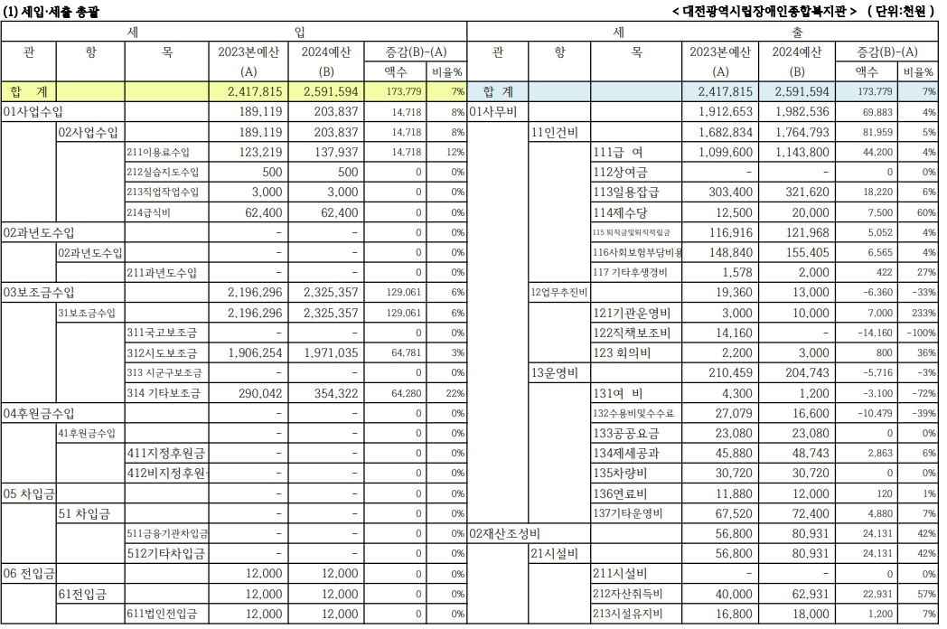
예산규모

Slide 11
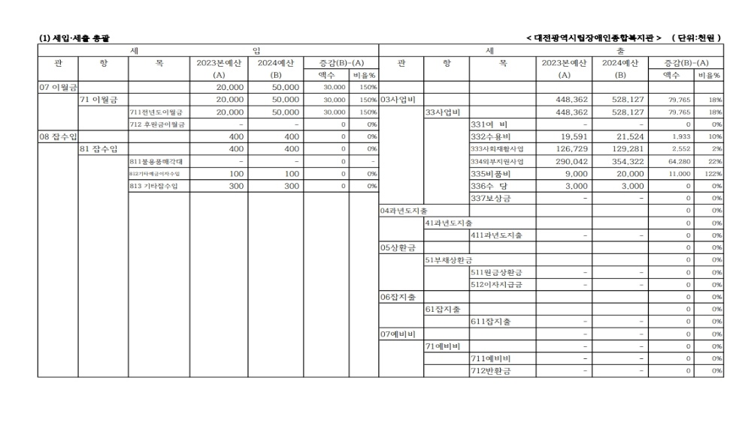
예산규모

Slide 12
3. 조직도(사회복지사 수, 기타 전문자격자 수도 확인)
총 38명, 사회복지사 17명
관장 (1명)
이름 | 직책 | 업무
강영규 | 관장 | 운영위원회, 인사위원회, 자문위원회, 고충처리위원회, 운영규정 및 지침승인
사무국장(1명)
이름
직책
업무
채주병
사무국장
지관 운영 총괄, 사업 슈퍼비전

Slide 13
3. 조직도(사회복지사 수, 기타 전문자격자 수도 확인)
기획운영지원팀 (11명)
이름 | 직책 | 업무
채주병 | 팀장 | 기획운영지원팀 총괄, 기획 업무 담당
양윤재 | 사회복지사 | 후원 개발 및 관리, 직원 역량강화 사업, 기관 행사 담당
김지숙 | 사회복지사 | 대외 홍보, 홈페이지 관리, 가족 역량강화 사업, 기관 행사 담당
진윤주 | 사회복지사 | 사업비 회계 및 전산 업무, 이용료 관리
최원근 | 사회복지사 | 운영비 회계 및 세무 업무, 후원금 관리
윤상철 | 사회복지사 | 시설 개보수, 법정의무교육 담당
고선희 | 환경미화원 | 환경관리 담당
손수봉 | 운전원 | 진잠방면 순환버스 운행
김영만 | 운전원 | 유성방면 순환버스 운행
이은경 | 영양사 | 복지관 식당 운영
고이순 | 조리사 | 조리 배식 담당

Slide 14
3. 조직도(사회복지자 수, 기타 전문자격자 수도 확인
기능향상지원팀(8명)
이름 | 직책 | 업무
신소희 | 팀장 | 기능향상지원팀 총괄, 물리진단 · 물리치료 담당
이민영 | 심리치료사 (육아휴직대체) | 심리진단 · 심리치료 담당
방지화 | 언어치료사 | 언어진단 · 언어치료 담당
박수민 | 작업치료사 | 작업진단 · 작업치료, 스크린 승마 담당
김현아 | 음악치료사 | 심리진단 · 음악치료 담당
배재찬 | 특수교사 | 교육진단 · 특수교육 담당
최이슬 | 심리치료사 (육아휴직) | -
백경민 | 미술치료사 (육아휴직) | -

Slide 15
3.조직도(사회복지사 수, 기타 전문자격자 수도 확인)
상담가족문화지원팀(8명)
이름 | 직책 | 업무
이민지 | 사회복지사 | 상담가족문화지원팀 총괄, 접수상담 담당
김양희 | 사회복지사 | 사례관리 담당
최어진 | 사회복지사 | 교육 및 문화여가 프로그램 담당
허연지 | 사회복지사 | 문화예술교육 지원사업, 교육 및 문화여가 프로그램 담당
홍원표 | 재활체육교사 | 재활체육 프로그램 담당
김준태 | 음악재활교사 | 음악재활 프로그램 담당
- | 사회복지사 (육아휴직대체) | 재가서비스 담당
조은혜 | 팀장 (육아휴직) | -

Slide 16
3. 조직도(사회복지사 수, 기타 전문자격자 수도 확인)
지역권익옹호팀(3명)
이름
직책
업무
김수진
팀장
지역권익옹호팀 총괄, 장애인 맞춤형 의복 리폼 "특별한 맞춤제작", 권익옹호사업 담당
최한겸
사회복지사
가사도우미 사업, 스몰스파크, 재가서비스 담당
박소현
사회복지사
개인별 서비스 지원, 권익옹호 캠페인, 평생교육 프로그램 담당

Slide 17
3. 조직도(사회복지사 수, 기타 전문자격자 수도 확인)
직업지원팀(3명)
이름 | 직책 | 업무
한지영 | 팀장 | 직업지원팀 총괄, 건강카페 관리, 복지일자리, 고용지원, 직업상담 · 평가 담당
황수인 | 사회복지사 | 나들이, 고용지원, 평생교육 프로그램(바리스타), 직업플러스+ 교육 담당
김인순 | 사회복지사 | 상담(일반·욕구), 직업적응훈련, 홍보 담당

Slide 18
3.조직도(사회복지사 수, 기타 전문자격자 수도 확인)
성인주간보호센터(3명)
이름 | 직책 | 업무
배건우 | 사회복지사 | 문화/여가 프로그램, 신체활동, 일상생활훈련 및 교육 담당
박지수 | 사회복지사 | 문화/여가 프로그램, 예산 담당
박원정 | 사회복지사 | 문화/여가 프로그램, 일상생활훈련 및 교육 담당

Slide 19
지역권익옹호사업
개인별 서비스 지원: 행정복지센터 연계 욕구 및 위기도 조사/ 서비스 제공
(후원 물품, 결연 등) 이용대상: 재가장애인
권익옹호 사업: 권익옹호 정보제공/ 실천/ 캠페인/ 리플렛 제작 이용대상: 재가장애인
찾아가는 인권센터: 장애 인식 및 인권 교육/ 체험 활동 이용대상: 유치원 아동, 초등학생
무료법률: 무료법률 접수/ 상담/ 사후관리 이용대상: 지역사회 시민, 복지관 이용자
재가서비스: 식사 지원/ 도시락 지원/ 반찬 지원/ 피자 지원/ 떡 지원/ 빵 지원 이용대상: 재가장애인
특별한 맞춤 제작: 중증장애인 리폼 의류 제작 및 제공 이용대상: 지역사회 및 장애인 가정
평생교육(자격증 취득 과정): 토탈공예, 바리스타, 클라이밍 이용대상: 성인장애인

Slide 20
직업지원사업
직업 상담 및 평가: 신규 이용자 직업 상담/ 평가(초기, 중간, 종결) MDS(BGT, PPVT, HVD
T, MAND) 활용 이용대상: 성인장애인
복지일자리: 취업연계/ 직무지도(어린이 안전지도, 환경정화, 세차업무, 바리스타, 간식보 조, 우편분류 등) 이용대상: 성인장애인
직업적응훈련: 직업교육/ 직업기능훈련/ 현장맞춤훈련/ 사회적응훈련/ 권익옹호교육/ 적응상담/ 임가공 등 이용대상: 성인장애인
고용지원: 구직상담/ 사업체개발/ 취업알선 및 면접지원(보호고용, 지원고용, 일반고용)/ 사업체, 취업자 사후관리/ 취업정보 제공 등 이용대상: 성인장애인
평생교육: 바리스타 교육(자격증 취득 과정)/ 볼링 교육 이용대상: 성인장애인

Slide 21
성인주간보호센터
6. 성인주간보호센터 – 이용대상: 성인 (20세~ 50세)/ 지적,자폐성 장애인 (심한장애)/
스스로 신변처리와 독립보행이 가능한 자
일상생활훈련: 개인위생관리/ 의사소통기술/ 영화감상/ 올바른 식습관 형성 등
취미여가프로그램: 도예교실/ 토탈공예/ 트레킹&볼링교실/ 보드게임 등
음악 및 체육프로그램: 방송댄스/ 축구교실/ 스텝박스&스트레칭 등
이용자 인권교육 및 나들이

Slide 22
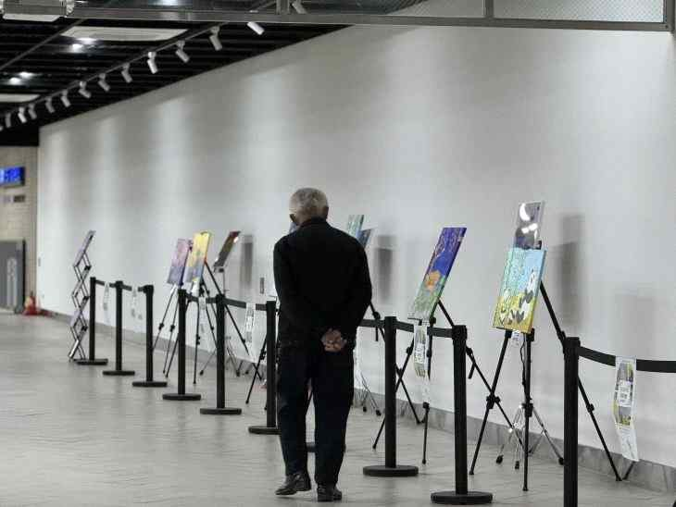
관련기사
대전시립장애인종합복지관, 2024년 '예담 프로젝트' 전시회
대전시립장애인종합복지관(관장 강영규, 이하 대전장복)은 11월 5일부터 15일까지 대전 중앙로 신·구 지하상가 연결통로 내에서 '예담 프로젝트' 전시회를 개최한다.
'예담 프로젝트'는 대전장복 프로그램으로, 청소년과 성인 발달장애인을 대상으로 전문적인
미술 교육을 진행하고 있다. 그로 인해 예술적인 재능을 발견하고 그들이 갖고 있던 역량을 발휘해 발달장애인 예술인으로서 자아실현을 실천할 수 있는 기회를 제공하고 있다.
또 전시회 현장에서 자신의 미술작품을 선보임으로써 작가로서의 성취도를 향상하고, 더 나아가 지역사회의 장애인식개선에 기여하게 된다.
강영규 관장은 "예담 프로젝트 전시회를 통해 그들이 작가로서의 자존감을 높이고, 자아실현을
실천할 수 있게 돼 기쁘다"며 "앞으로도 장애인 예술가들이 지속적으로 예술 활동을 할 수 있도록 적극적으로 지원하겠다"고 전했다.

Slide 23
출처
대전시립장애인복지관사례기사 : https://www.joongdo.co.kr/web/view.php?k
ey=20241105010001289
대전광역시 시립장애인복지관
국가법률정보센터

Slide 24
장애인복지관 개수
전국 : 266개
대전 : 8개
- 밀알복지관, 동구아름다운복지관, 대전광역시립손소리복지관, 대전광역시립산성종합복지관, 행복한우리복지관, 유성구장애인종합복지관, 대전광역시립장애인종합복지관, 대덕구장애인종합복지관

Slide 25
사회복지법인 성재원
1. 연혁
1962. 08. 20. 장애인거주시설 성세재활원 설립인가
1965. 03. 31. 사회복지법인 [성재원] 설립인가
1967. 06. 02. 대전성세재활학교 설립인가
1987. 05. 10. 장애인 근로사업장 성세재활자립원 설립인가
1988. 01. 01. 성세체육관 개관

Slide 26
사회복지법인 성재원
1988. 06. 22. 장애인이용시설 대전광역시립
장애인종합복지관 개관
1990. 07. 03. 성세재활병원 설립인가
2000. 12. 26. 보호작업시설 성세시온의집 설립인가
2018. 04. 19. 사회복지법인 성재원 공학박사
윤여웅 이사장 취임

Slide 27
사회복지법인 성재원
성세시온의집 :
중증장애인의 재활, 자립을 목적으로 하여 직업상담, 직업훈련 프로그램(직업 전 훈련, 사회적응 훈련), 기타 지원활동 등을 실시하는 장애인직업재활시설

Slide 28
2. 경영이념 (미션)
장애인의 전인재활 및 복지증진과 직업환경 하에서 고용의 기회를 제공함으로써 직업적 잠재력을 극대화하고 자립기반을 확립하여 일반고용과 사회통합을 통하여 바람직하고 행복한 삶을 추구하고자 한다.

Slide 29
3. 비전
직업으로 장애를 넘습니다.
직업으로 세상과 통합니다.

Slide 30
복지관 이용 방법
상담예약(전화,내방) -> 접수상담(서비스 신청) -> 영역별 진단 -> 서비스 이용 계획하기 -> 서비스 이용하기 -> 서비스 평가하기
대전시립장애인복지관의 사업 운영기준은 대전광역시의 장애인 복지 정책과 관련 법령에 따라 설정된다.

Slide 31
1. 서비스 목표 및 방향: 장애인의 자립과 사회 참여를 촉진하기 위한 구체적인 목표 설정.
2. 서비스 프로그램: 상담, 직업 훈련, 재활 프로그램, 문화 및 여가 활동 등 다양한 서비스 제공.
3. 이용자 중심 서비스: 개별 이용자의 필요에 맞춘 맞춤형 서비스 제공 및 이용자 권리 보장.
4. 인력 관리: 전문 인력 확충 및 지속적인 교육을 통한 서비스 품질 향상.

Slide 32
5. 시설 운영 및 관리: 안전하고 편리한 시설 제공, 접근성 확보 등.
6. 평가 및 개선: 정기적인 서비스 평가 및 이용자 피드백 반영을 통한 서비스 개선.
7. 법적 준수: 관련 법령 및 규정을 준수하며, 투명한 운영을 위한 감사 체계 마련.
지역권익옹호사업은 장애인의 권리와 이익을 보호하고 증진하기 위해 매우 중요한 사업이다.

Slide 33
1. 장애인 권리 보호: 장애인이 사회에서 차별받지 않도록 돕고, 그들의 권리를 보장하는 데 중요한 역할을 한다.
2. 자립 지원: 장애인이 자립적인 생활을 할 수 있도록 지원하며, 사회 참여를 촉진한다.
3. 정보 제공: 장애인 및 그 가족에게 필요한 정보와 자원을 제공하여 의사 결정에 도움을 준다.

Slide 34
4. 사회 인식 개선: 지역사회 내 장애인에 대한 인식을 개선하고, 포용적인 환경을 조성하는 데 기여한다.
5. 법적 지원: 장애인과 관련된 법적 문제에 대한 지원을 통해 권익을 옹호한다.

Slide 35
장애인복지관이 필수로 해야 하는 사업
1. 상담 서비스: 장애인 및 가족을 위한 정보 제공과 상담을 통해 필요한 지원을 안내한다. - 상담가족문화지원사업
2. 재활 프로그램: 장애인의 신체적, 정신적 재활을 위한 프로그램을 운영하여 생활 능력을 향상시킨다.. - 기능향상지원사업
3. 직업 훈련 및 취업 지원: 장애인이 자립적인 생활을 할 수 있도록 직업 훈련과 취업 알선 서비스를 제공한다. - 직업지원사업

Slide 36
장애인복지관이 필수로 해야 하는 사업
4. 문화 및 여가 활동: 장애인이 사회에 참여하고 즐길 수 있는 다양한 문화 및 여가 프로그램을 운영한다. - 성인주간보호센터
5. 권익 옹호: 장애인의 권리를 보호하고, 차별을 방지하기 위한 활동을 실시한다. – 지역권익옹호산업
6. 가족 지원 프로그램: 장애인을 돌보는 가족을 위한 지원 및 정보 제공 프로그램을 운영한다. - 상담가족문화지원사업

Slide 37
1. 기획운영지원사업
후원 개발 및 관리: 후원 유치/ 후원자 지지격려프로그램 이용대상: 지역사회 시민, 지역사회 시설
지역사회연계: 지역사회 공헌 활동/ 협약/ 네트워크 모임/ 보장구 대여/ 연결고리 지원사업 이용대상: 지역사회 시민, 지역사회 시설
대외 홍보: 사업 및 행사 홍보/ 매뉴얼 제작 및 방문 홍보/ 기관 견학/ 홈페이지 관리/ 유튜브 채널 운영 이용대상: 언론매체, 지역사회 시설

Slide 38
1. 기획운영지원사업
이용자 권리 증진: 이용자 인권교육/ 인권침해예방 관련 정보 제공 이용대상: 복지관 이용자
가족 역량 강화: 스탬프 투어 / 사계절 문화 데이 / 시립이랑 힐링 투어 시립 가족 day/ 1인 가구 정서 지원 프로젝트 이용대상: 성인 장애인 및 보호자
기관 행사: 나눔 바자회/ 복지관이 쏜다! 나눔 팡팡! 이용대상: 복지관 이용자 및 보호자

Slide 39
1. 기획운영지원사업
욕구 및 만족도조사: 욕구 및 만족도 조사 실시/ 향후 사업 운영 반영 이용대상: 복지관 이용자
직원역량강화: 법정의무교육/ 직원역량강화교육/ 직무교육/ 신입직원교육/ 직원포상/ 종사자연합행사 이용대상: 복지관 직원
교통서비스: 진잠방면/ 유성방면 순환버스 운행 이용대상: 복지관 방문자, 지역주민

Slide 40
1. 기획운영지원사업
시설안전관리: 안전관리 점검(소방관리점검, 편의시설점검, 청결유지, 보수관리 등) 이용대상: 복지관 방문자
식당운영관리: 중식제공/ 배식/ 식자재관리/ 보존식관리/ 위생관리 이용대상: 복지관 전원, 주간보호 및 직업훈련 이용자

Slide 41
2. 기능향상지원사업
진단평가: 각 치료 및 교육 영역 이용자 선정을 위한 진단평가 이용대상: 치료 및 특수교육 이용 예정자
의료재활: 물리치료/ 작업치료/ 언어치료 이용대상: 각 치료영역 대기자
심리재활: 심리치료/ 미술치료/ 음악치료 이용대상: 각 치료영역 대기자
특수교육: 개별 특수교육 이용대상: 특수교육 대기자

Slide 42
2. 기능향상지원사업
스크린 승마: 기승활동 및 사회성 활동 이용대상: 스크린 승마 대기자 및 복지관 이용자
다정 다감 다감각 놀이터: 치료 대기자 그룹 프로그램 이용대상: 장애아동
어린이집 무료 발달검사: 대전 지역 내 사립어린이집 대상 무료 발달검사 이용대상: 15~48개월 유아

Slide 43
3. 상담가족문화지원사업
접수 상담: 이용자 욕구 파악 및 서비스 안내 이용대상: 복지관 이용자
사례 관리: 사례 관리 실천을 통한 복합적 욕구 해결 이용대상: 대전 지역 장애인 및 가족
사회 심리 프로그램: 무용 교실/ 원목/ 블록 놀이터/ 예담프로젝트(작가반)/ 정보화교육 등
재활 체육 프로그램: 특수 체육/ 배드민턴/ 슐런/ 축구/ 농구/ 탁구 교실 등

Slide 44
3. 상담가족문화지원사업
음악 재활 프로그램: 사물놀이 동아리/ 우쿨렐레/ 모듬북/ 드럼/ 칼림바 교실 등
프로그램 이용대상: 생애 주기 별(학년 기준) 장애 아동(초1~초6), 장애 청소년(중1~고3), 성인 장애인(20세 이상)
나들이: 지역사회 시설 이용 및 체험 이용대상: 성인장애인
개별 상담: 개별 욕구 파악/ 보호자 상담 등 이용대상: 복지관 이용자 및 보호자

Slide 45
4. 지역권익옹호사업
개인별 서비스 지원: 행정복지센터 연계 욕구 및 위기도 조사/ 서비스 제공(후원 물품, 결연 등) 이용대상: 재가장애인
권익옹호 사업: 권익옹호 정보제공/ 실천/ 캠페인/ 리플렛 제작 이용대상: 재가장애인
찾아가는 인권센터: 장애 인식 및 인권 교육/ 체험 활동 이용대상: 유치원 아동, 초등학생
무료법률: 무료법률 접수/ 상담/ 사후관리 이용대상: 지역사회 시민, 복지관 이용자

Slide 46
4. 지역권익옹호사업
재가서비스: 식사 지원/ 도시락 지원/ 반찬 지원/ 피자 지원/ 떡 지원/ 빵 지원 이용대상: 재가장애인
특별한 맞춤 제작: 중증장애인 리폼 의류 제작 및 제공 이용대상: 지역사회 및 장애인 가정
소독서비스: 전문 방역(해충 관리 및 소독) 지원 이용대상: 재가장애인 가정
김치의 달인: 이용자들이 직접 김치를 만들어 수령 이용대상: 재가장애인

Slide 47
4. 지역권익옹호사업
김치 더하기 사랑 한 포기: 재가장애인 김장 김치 지원 이용대상: 재가장애인
후원 개발 사업: 추석 명절 선물 전달/ 가전제품 무상 점검·수리 이용대상: 재가장애인
여성장애인 가사도우미 사업: 임신, 출산, 육아보조/ 가사활동보조/ 가사도우미 파견 이용대상: 저소득 여성장애인

Slide 48
4. 지역권익옹호사업
스몰스파크: 관계맺기 프로그램/ 시민옹호단 활동 등 이용대상: 대전시민, 성인발달장애인
나들이: 지역사회 시설 이용 이용대상: 청소년, 성인 여성장애인
평생교육(자격증 취득 과정): 토탈공예, 바리스타, 클라이밍 이용대상: 성인장애인

Slide 49
5. 직업지원사업
직업 상담 및 평가: 신규 이용자 직업 상담/ 평가(초기, 중간, 종결) MDS(BGT, PPVT, HVDT, MAND) 활용 이용대상: 성인장애인
복지일자리: 취업연계/ 직무지도(어린이 안전지도, 환경정화, 세차업무, 바리스타, 간식보조, 우편분류 등) 이용대상: 성인장애인
직업적응훈련: 직업교육/ 직업기능훈련/ 현장맞춤훈련/ 사회적응훈련/ 권익옹호교육/ 적응상담/ 임가공 등 이용대상: 성인장애인

Slide 50
5. 직업지원사업
고용지원: 구직상담/ 사업체개발/ 취업알선 및 면접지원(보호고용, 지원고용, 일반고용)/ 사업체, 취업자 사후관리/ 취업정보 제공 등 이용대상: 성인장애인
건강카페: 카페운영(음료 및 디저트 판매) 이용대상: 복지관 방문자
평생교육: 바리스타 교육(자격증 취득 과정)/ 볼링 교육 이용대상: 성인장애인

Slide 51
5. 직업지원사업
직업단과반 직업플러스+: 직업교육, 직종훈련/ 경제교육, 디지털 교육/ 현장맞춤훈련 등 이용대상: 성인장애인
나들이: 아빠와 함께하는 여행 프로그램 이용대상: 장애인 및 보호자(부)

Slide 52
6. 성인주간보호센터
– 이용대상: 성인 (20세~ 50세)/ 지적,자폐성 장애인 (심한장애)/ 스스로 신변처리와 독립보행이 가능한 자
일상생활훈련: 개인위생관리/ 의사소통기술/ 영화감상/ 올바른 식습관 형성 등
취미여가프로그램: 도예교실/ 토탈공예/ 트레킹&볼링교실/ 보드게임 등
음악 및 체육프로그램: 방송댄스/ 축구교실/ 스텝박스&스트레칭 등
이용자 인권교육 및 나들이

Slide 53
대전시립장애인복지관사례기사
https://www.joongdo.co.kr/web/view.php?key=20241105010001289

Slide 54
감사합니다

